Slide 1
Pulvérisation
Train de gouttes
Contact avec surface
Eclaboussures
Carbure liquide hydrophobe
Quantité de mouvement / tension superficielle / viscosité
Comment augmenter les éclaboussures
Augmenter la vitesse d’impact
Disque à ailettes
Optimisation
Pourquoi agrandir la cellule
Quelle dimension
Train de gouttes. Contact avec surface
Eclaboussures
Propriétés du carbure liquide
Quantité de mouvement / tension superficielle / viscosité
Paramètres des éclaboussures
Disque de pulvérisation
Caractéristiques du graphite
Masse volumique porosité
Dureté
Résistance mécanique
Coefficient d’expansion thermique
Résistance aux chocs thermiques
Nitrure de bore
Notes:
Voici les aspects que nous allons évoquer.
C’est le sommaire de l’exposé.

Slide 2
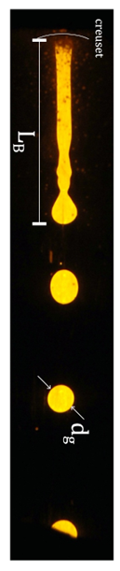
Train de gouttes
RP
Longueur de cohérence
Train de gouttes
Hauteur de chute
Vitesse en sortie de creuset
Vitesse au moment de l’impact
Diamètre moyen de la goutte
T sortie de creuset
T impact
Source : Corinne Durand.
Notes:
Reprenons les travaux de Corinne Durand.
Le carbure liquide s’écoule librement du creuset sous forme d’un jet. Puis il se transforme en un train de gouttes.
La longueur du jet est appelée longueur de cohérence et vaut entre 100 et 130 mm. (p 36)
Chaque goutte parcourt un trajet vertical et atteint la cible en graphite sous le seul effet de la gravité. La vitesse moyenne avant le contact est 3.3 m/s et le diamètre moyen 5.8 mm. Ces valeurs ont été obtenues par Romain Dezert avec des images en caméra rapide.(p 18)
17 ms entre 2 gouttes : 59 gouttes par minute.

Slide 3
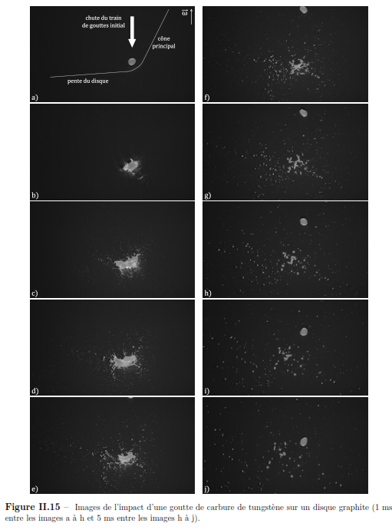
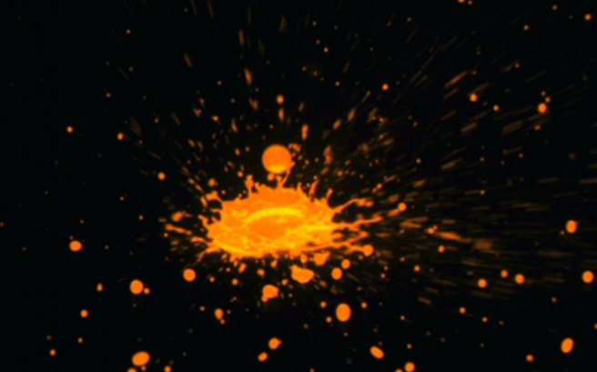
Notes:
A l’impact la goutte s’étale en une nappe circulaire d’environ 12 mm. A la périphérie de cette nappe, il apparaît une instabilité et il se forme de petits jets périphériques qui se transforment rapidement en gouttelettes fines. Corinne parle de corna splash = éclaboussure en couronne. Le cœur de la nappe ne se fragmente pas et se rétracte brutalement. Ce mouvement rapide entraine une rupture et produit aussi des gouttelettes. Puis l’ensemble des fragments est dispersé par le disque en rotation.
Les gouttelettes produites effectuent un vol pendant lequel elles se refroidissent et quelquefois elles heurtent les parois et produisent de nouvelles éclaboussures. Cependant la quantité d’éclaboussures diminue avec la température de la goutte. La viscosité du liquide qui augmente au refroidissement et gène la production d’éclaboussures.
La vitesse d’impact favorise la production d’éclaboussures.

Slide 4
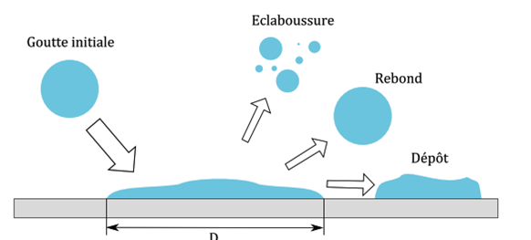
Contact avec une surface
Source : Corinne Durand.
Notes:
Quand une goutte liquide entre en contact avec une surface, on peut décrire 3 mécanismes : rebond, éclaboussure et étalement.
Pour obtenir l’éclaboussure, il faut que les effets inertiels soient prépondérants sur ceux du mouillage et de la tension superficielle.

Slide 5
Carbure liquide.
Le carbure liquide est hydrophobe vis-à-vis du graphite et du nitrure de bore : aucun mouillage.
Le carbure liquide a une grande tension de surface et une faible viscosité.
L’ énergie cinétique est transférée en énergie de surface sans dissipation visqueuse, la goutte rebondit.
Des éclaboussures sont générées même à faible vitesse d’impact.
Source : Corinne Durand.

Slide 6
Pulvérisation
La pulvérisation résulte d’une compétition entre
  Quantité de mouvement
  Tension superficielle
  Viscosité
L’éclaboussure est obtenue lorsque les effets d’ inertie sont supérieurs à ceux
  du mouillage
  de la tension superficielle,
L’éclaboussure dépend de
  De la vitesse d’impact,
  De la rugosité de la cible,
  Du mouillage,
  De la température.
Source : Corinne Durand.

Slide 7
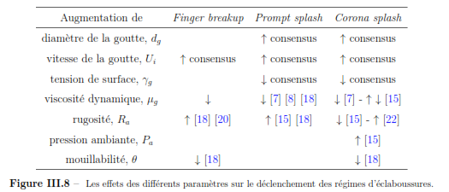
Régime d’éclaboussure
Source : Corinne Durand.
Notes:
La rugosité du disque favorise l’apparition des éclaboussures.
Les systèmes non-mouillants favorisent la rétractation et le rebond.

Slide 8
Disque de pulvérisation
Réfractaire
Non-mouillant
Diffusant thermique
Producteur de sphères
Résistant à l’érosion
Tenace
Stable
Facile à nettoyer
Robuste
Notes:
Réfractaire : supporter la température du carbure liquide, pas de réaction chimique, pas de fusion, pas de détérioration.
Non-mouillant : pas de collage, pas d’agglomération, pas de solidification.
Ténacité : supporter les contraintes mécaniques, la rotation, les impacts, les collages et les balourds dus à l’accumulation de carbure.
Diffusion de la chaleur : supporte le contact avec les gouttelettes, éphémère mais très haut en température. Evacuer la chaleur le plus vite possible pour limiter le collage. Supporter les chocs thermiques.
Produire des sphères : pas des plats ou des aiguilles. Produire des sphères tout de suite et le plus longtemps possible.
Résistance à l’érosion : l’état de surface doit rester le plus constant possible, ne pas se dégrader.
Stable : il faut que la réaction ou l’activité du disque évolue le moins possible. Par exemple, le collage ne doit pas s’amplifier et devenir catastrophique.
Sans trace : le disque doit être facile à nettoyer. L’opérateur doit pouvoir le remettre en état de fonctionnement de manière simple.
Robuste : le disque doit pouvoir pulvériser sur une période assez longue (plusieurs jours) et ne pas exploser en quelques minutes

Slide 9
Caractéristiques du graphite
Densité, porosité, taille des pores.
Dureté, élasticité, rebond.
Dilatation thermique, conductivité thermique, résistance aux chocs thermiques.
Résistance à l’abrasion, état de surface, rugosité.
Notes:
Masse spécifique
Porosité
Taille des pores
Dureté (élasticité rebond)
Coefficient de dilatation thermique (CTE)
Conductivité thermique
Résistance aux chocs thermiques
Haute limite élastique et bonne conductivité thermique
Bas CTE et faible module d’élasticité
Résistance à l’abrasion
Etat de surface, rugosité, taille des grains

Slide 10
Masse volumique, porosité.
Valeur théorique 2,26 g/cm3,
Masse volumique apparente 1,3 à 1,88 g/cm3,
>80% valeur théorique.
Porosité : ouverte, fermée. (% en volume)
Les caractéristiques mécaniques augmentent avec la densité.
Le coefficient de dilation thermique augmente avec la densité.
Source : Entegris.

Slide 11
Dureté
Résistance à une déformation permanente.
  Croît avec
    la taille des particules,
    la densité apparente.
  Diminue avec la porosité
  Modifiée par température de graphitisation.
Mesure :
  Rockwell L (60 kg, Ø 6,35).
  Scléroscope Shore D, hauteur de rebond, élasticité.
Dureté basse pour étalement.
Nuance 2191 et ET10 : 50-52 HS D.
Source : Entegris.

Slide 12
Résistance mécanique
Résistance à la compression, à la flexion et limite élastique.
Augmentent avec la température et avec la densité.
Le disque supporte
  L’accélération,
  Le balourd créé par le collage.
Source : Entegris.

Slide 13
Coefficient d’expansion thermique.
Etalement éphémère du carbure sur le graphite.
Valeur proche de celle du carbure, 4.10⁻⁶ K⁻¹.
Augmente avec la température et la densité.
Source : Entegris.

Slide 14
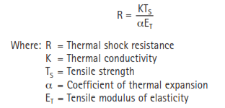
Résistance aux chocs thermiques
Graphite courant : très bonne résistance aux chocs thermiques.
Augmente avec la teneur en liant.
Dépend du précurseur : 7 fois plus élevée avec coke de pétrole qu’avec du coke de brai (Sato cité par Entegris).
Nous cherchons une bonne conductivité thermique.
Source : Entegris.

Slide 15
Nitrure de bore
 | Graphite 2191 | BN +SiC+Zro2 SL-Z 100
Conductivité thermique W/mK | 116 | 38
Masse spécifique g/cm3 | 1,74 | 2,9
Porosité %vol | 12
Dureté HS | 55
Résistance flexion MPa | 44 | 80
Résistance compression MPa | 97 | 170
CTE K⁻¹ | 4,2 | 4,0
Résistivité µohm.cm | 1070
Taille de grains µm | 15
Chaleur spécifique J/kg |  | 38
Module élasticité GPa | 6,9 | 45
Source : Mersen et Henze-BNP

Slide 16
Résumé
Faible dureté, faible densité et porosité pour absorber la quantité de mouvement et limiter le rebond.
CTE proche de celui du carbure.
Bonne conductivité thermique pour résister aux chocs thermiques.
Grains fins, dureté pour résister à l’érosion.
Rugosité de l’ordre de quelques microns pour favoriser l’étalement et les éclaboussures.
Nitrure de bore : conductivité thermique et résistance à l’érosion insuffisantes.

